Slide 1
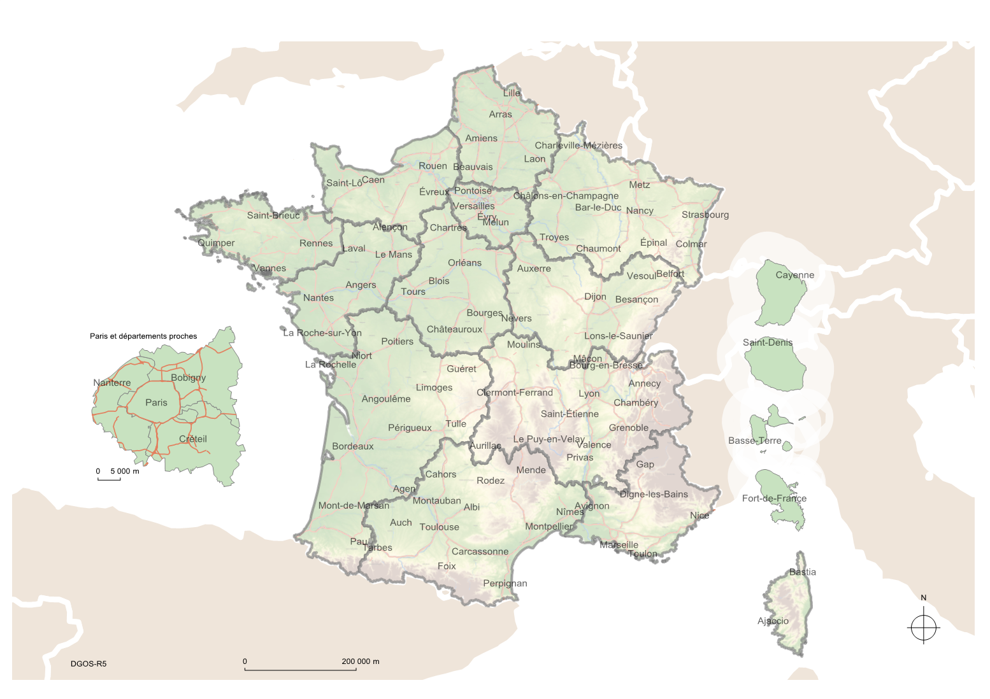
CARTOGRAPHIE DU CRMR « …………............………………………….»
Site coordonnateur
Sites constitutifs
CCMR

